Slide 1
Børns hverdagsliv i dagpleje – samspil og interaktion

Slide 2
Om projektet
Projektet handler om børneliv i dagplejen i et kulturelt og socialt perspektiv dvs. som sted at være barn og som kulturelt fænomen
Feltarbejde i seks forskellige dagplejehjem i tre forskellige kommuner i tre forskellige regioner i Danmark
Interviews med forældre, dagplejepædagoger og dagplejeledere
Policy- og dokumentanalyse (historisk og gældende)
Overenskomster og andre rammeaftaler
Politiske drøftelser, værdidiskussioner og hensigtserklæringer
Relevant kvantitativ data vedrørende dagpleje
Finansieret af FOA og Innovationsfonden

Slide 3
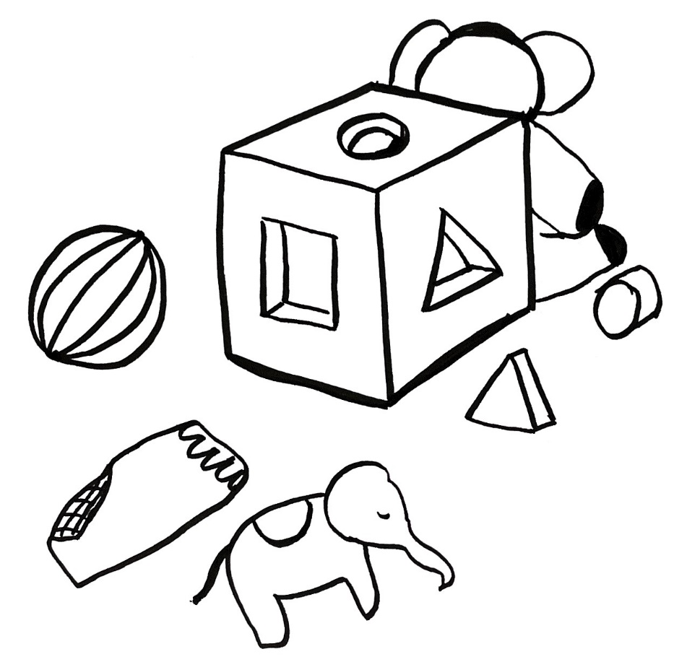
Tre nedslag
Dagplejehjemmet
Børnenes indbyrdes samspil, relationer og interaktioner
Dagplejepædagogikken

Slide 4
Oplæggets fokus
Hvad kendetegner samspil og interaktioner blandt børn i dagplejen?
Hvordan koordinerer og forhandler børnene fælles lege og aktiviteter?
Hvilken betydning spiller dagplejens rammesætning for børnenes samspil og interaktioner?

Slide 5
En feltnote at starte på
Ingmar stiller to køer på anhængeren, som han har sat fast på traktoren. Han kører den roligt frem og tilbage. Smiler. Kigger rundt. Fanger Elias’ blik. De smiler begge. Elias kravler op i en dukkeseng. Han rokker fra side til side. Puster en spytboble. Ingmar kigger på ham. Han stritter med pegefingeren, men løfter ikke hånden. Elias åbner munden og løfter armene over hovedet. ”Grrr”, siger han og forsøger at lægge sig i dukkesengen. Ingmar kører videre med traktoren.

Slide 6
Non-verbal kommunikation
Blikretning, pegefingre, spytbobler, mimik, lydlige udtryk, kroppens bevægelser, øjenkontakt, tavshed mm. er centrale dele af barnets kommunikative repertoire
Non-verbal betyder ikke non-social
Non-verbal kommunikation anskues som barnets bestræbelser på at vise samhørighed, at etablere gensidighed og at koble an til hinanden

Slide 7
Godmorgen: Marius og Iben

Slide 8
Udvekslinger som bærende princip
Anerkender af hinandens tilstedeværelse
Byder hinanden velkommen
Etablerer åbning for videre samspil
Udvekslinger af genstande, rytmer og blikker – bærende princip i børnenes prosociale orienteringer
Børnene læner sig mod hinanden, orienterer sig mod hinanden og er optaget af hinanden
Der foregår noget der kun er børnenes

Slide 9
Taskeleg: Klara, Klaes, My og Mira

Slide 10
Samspillets indre logikker
Børnene opbygger samspil uden for dagplejerens deltagelse
Dametasken og måden at bære den på er adgangsgivende til dette sub-fællesskab
Børnene etablerer samspil, der forløber efter nogle indre logikker, som kun de har kendskab til. Forhold, der påvirker det enkelte barns adgang til disse samspil:
Evnen til at læse og afkode samspillets logikker
Individuelle og kollektive associationskæder
Mobilitet, hvis relevant
Forståelse for passende adfærd i denne børnegruppe

Slide 11
Rammesætning af børnenes samspil
Venskabsidealer, søskendelogikker og formaliserede fællesskaber = fortættede samspil i børnegruppen
Indgående kendskab til hinanden, der munder ud i komplekst samspil
Kan være vanskeligt at finde vej ind i samspillet, hvis man er ny eller har svært ved at afkode samspillets indre logikker

Slide 12
Opsamling
Børnene kommunikerer non-verbalt, hvilket ikke må forveksles med non-socialt
Gennem brug at lydlige udtryk, mimik og kroppens bevægelser kommunikerer børnene samhørighed og interesse for hinanden – at udveksle synes at være et bærende princip
Børnene opbygger indbyrdes samspil, der følger nogle regler og indre logikker, som kun de kender formen på
Det kan være svært for nye børn at afkode disse logikker og svært for dagplejeren at imødekomme disse processer
Komplekse og intense samspil i et lille miljø

